Slide 1
C#: Rekenen

Slide 2
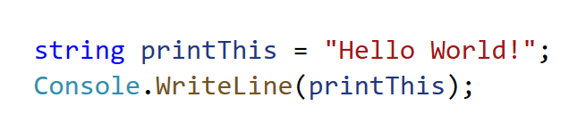
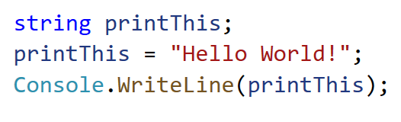
Vorige week: variablen
bewaren
Later of meteen een waarde
Later aanpassen
const

Slide 3
Operators
*
%
+
Welke reken operators hadden we ook al weer?
-
/
Notes:
Int value is een variable & een function argument
Wordt gekopieerd

Slide 4
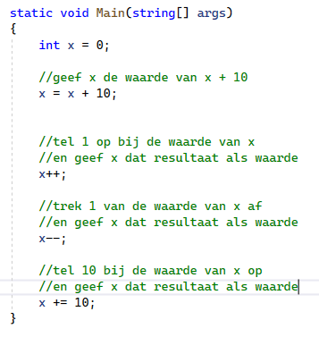
Vormen
Rekenen kan op veel manieren
Notes:
Int value is een variable & een function argument
Wordt gekopieerd

Slide 5
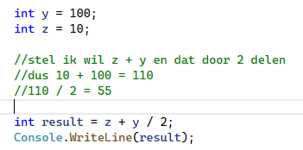

Volgorde
Volgorde is belangrijk
Notes:
Int value is een variable & een function argument
Wordt gekopieerd

Slide 6
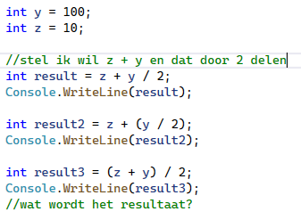

Haakjes
Maak het jezelf makkelijk gebruik haakjes
Hiermee zet je de volgorde vast!
Notes:
Int value is een variable & een function argument
Wordt gekopieerd

Slide 7
Volgorde
Rekenen kan op veel manieren
Notes:
Int value is een variable & een function argument
Wordt gekopieerd

Slide 8
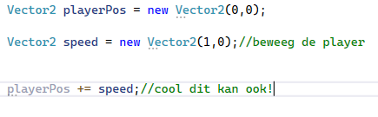
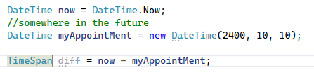
Rekenen met dingen..
Soms wil je classes of structs bij elkaar kunnen optellen
DateTime – DateTime = Timespan?
Notes:
Int value is een variable & een function argument
Wordt gekopieerd

Slide 9

Hoe dan?
Operator overloading
Function ‘achtig’
Zelf doen? Kan!
Weet dan wel goed waar je mee bezig bent!
Weet dat het bestaat
Notes:
Int value is een variable & een function argument
Wordt gekopieerd

Slide 10
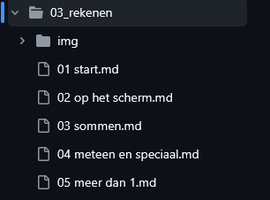
Dit blok
Rekenen
https://github.com/progsen/M1Prog_cs1
Klaar? Extra:
Een oefening met een belangrijke game berekening.
https://github.com/progsen/cs1_opdrachten_md/blob/main/extra/02_calc.MD

